Slide 1
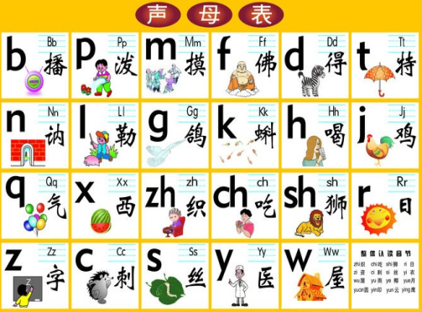
第七课 z c s
汉语拼音
z c s

Slide 2

课文情景图
图上画了什么？它们正在干什么？
刺猬妈妈，四只小刺猬。
它们正在学字母。
读儿歌：
四只小刺猬，
一起学字母。
妈妈领着念，
学生跟着读。

Slide 3

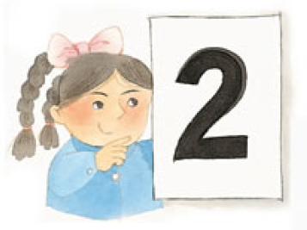
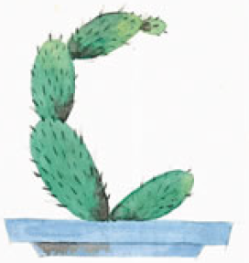
课文情景图
z
c
s

Slide 4

我会读
z
图中有谁？她拿了什么？
PPT模板：www.1ppt.com/moban/ PPT素材：www.1ppt.com/sucai/
PPT背景：www.1ppt.com/beijing/ PPT图表：www.1ppt.com/tubiao/
PPT下载：www.1ppt.com/xiazai/ PPT教程： www.1ppt.com/powerpoint/
资料下载：www.1ppt.com/ziliao/ 范文下载：www.1ppt.com/fanwen/
试卷下载：www.1ppt.com/shiti/ 教案下载：www.1ppt.com/jiaoan/
PPT论坛：www.1ppt.cn PPT课件：www.1ppt.com/kejian/
语文课件：www.1ppt.com/kejian/yuwen/ 数学课件：www.1ppt.com/kejian/shuxue/
英语课件：www.1ppt.com/kejian/yingyu/ 美术课件：www.1ppt.com/kejian/meishu/
科学课件：www.1ppt.com/kejian/kexue/ 物理课件：www.1ppt.com/kejian/wuli/
化学课件：www.1ppt.com/kejian/huaxue/ 生物课件：www.1ppt.com/kejian/shengwu/
地理课件：www.1ppt.com/kejian/dili/ 历史课件：www.1ppt.com/kejian/lishi/
一位小姑娘,她正举着一个数字2卡片。
z
写好文字z z z。
字
Notes:
PPT模板：www.1ppt.com/moban/ PPT素材：www.1ppt.com/sucai/
PPT背景：www.1ppt.com/beijing/ PPT图表：www.1ppt.com/tubiao/
PPT下载：www.1ppt.com/xiazai/ PPT教程： www.1ppt.com/powerpoint/
资料下载：www.1ppt.com/ziliao/ 范文下载：www.1ppt.com/fanwen/
试卷下载：www.1ppt.com/shiti/ 教案下载：www.1ppt.com/jiaoan/
PPT论坛：www.1ppt.cn PPT课件：www.1ppt.com/kejian/
语文课件：www.1ppt.com/kejian/yuwen/ 数学课件：www.1ppt.com/kejian/shuxue/
英语课件：www.1ppt.com/kejian/yingyu/ 美术课件：www.1ppt.com/kejian/meishu/
科学课件：www.1ppt.com/kejian/kexue/ 物理课件：www.1ppt.com/kejian/wuli/
化学课件：www.1ppt.com/kejian/huaxue/ 生物课件：www.1ppt.com/kejian/shengwu/
地理课件：www.1ppt.com/kejian/dili/ 历史课件：www.1ppt.com/kejian/lishi/

Slide 5
我会读
c
图上画的是什么？用手指比划一下。
像C的仙人掌。
c
刺
像个半圆 c c c。

Slide 6
我会读
s
同学们，有认识图中显示的是什么吗?
两根大丝瓜。
s
丝瓜丝儿 s s s。
丝

Slide 7
我会读
z
zɑ
z
zu
c
ɑ
cɑ
c
u
cu
s
sɑ
s
su

Slide 8
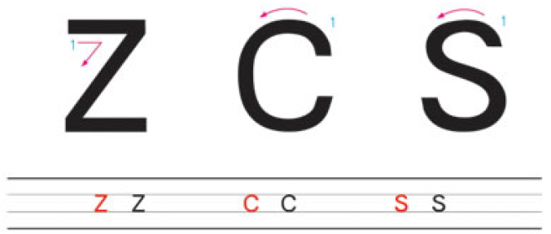
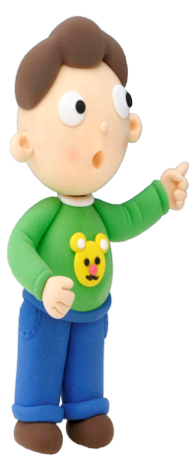
我会写

Slide 9

我会写
z、c、s都占满第二格，z上下要相等，c半圆要饱满，s上下弯得要一样。
z
c
s

Slide 10
我会写
zi
zī
zí
zǐ
zì
ci
cī
cí
cǐ
cì
si
sī
sí
sǐ
sì

Slide 11
要领总结
z | 写法 | 横左下斜横，1笔；占满中格，z上下要相等。
 | 发音 | 舌尖抵住上齿背，阻塞气流；软腭上升，堵塞鼻腔通道；然后舌尖稍稍离开上齿背，使气流挤出来，发“字”一声音。
c | 写法 | c（半圆）起笔向左写，1笔；占满中格，半圆要饱满
 | 发音 | 与z发音基本相同，差别是舌尖离开上齿背时有一股较强的气流冲出来，发“刺”一声音。
s | 写法 | 起笔向左写，1笔；占满中格。s上下弯得要一样。
 | 发音 | 舌尖和上齿背轻轻接触；软腭上升，堵塞鼻腔通道，使气流从舌尖和上齿背之间摩擦而出，发“丝”音。

Slide 12
我会做
1.把字母送回家。
z zi ci c s si
声母： ________
整体认读音节： __________
z c s
zi ci si

Slide 13
我会做
2.照样子，填一填。
b
ba
z
zɑ
ɑ
c
cɑ
s
sɑ

